Slide 1
高级数字信号处理期末汇报
闫子易 1120230621

Slide 2

Part One
课程框架及内容

Slide 3
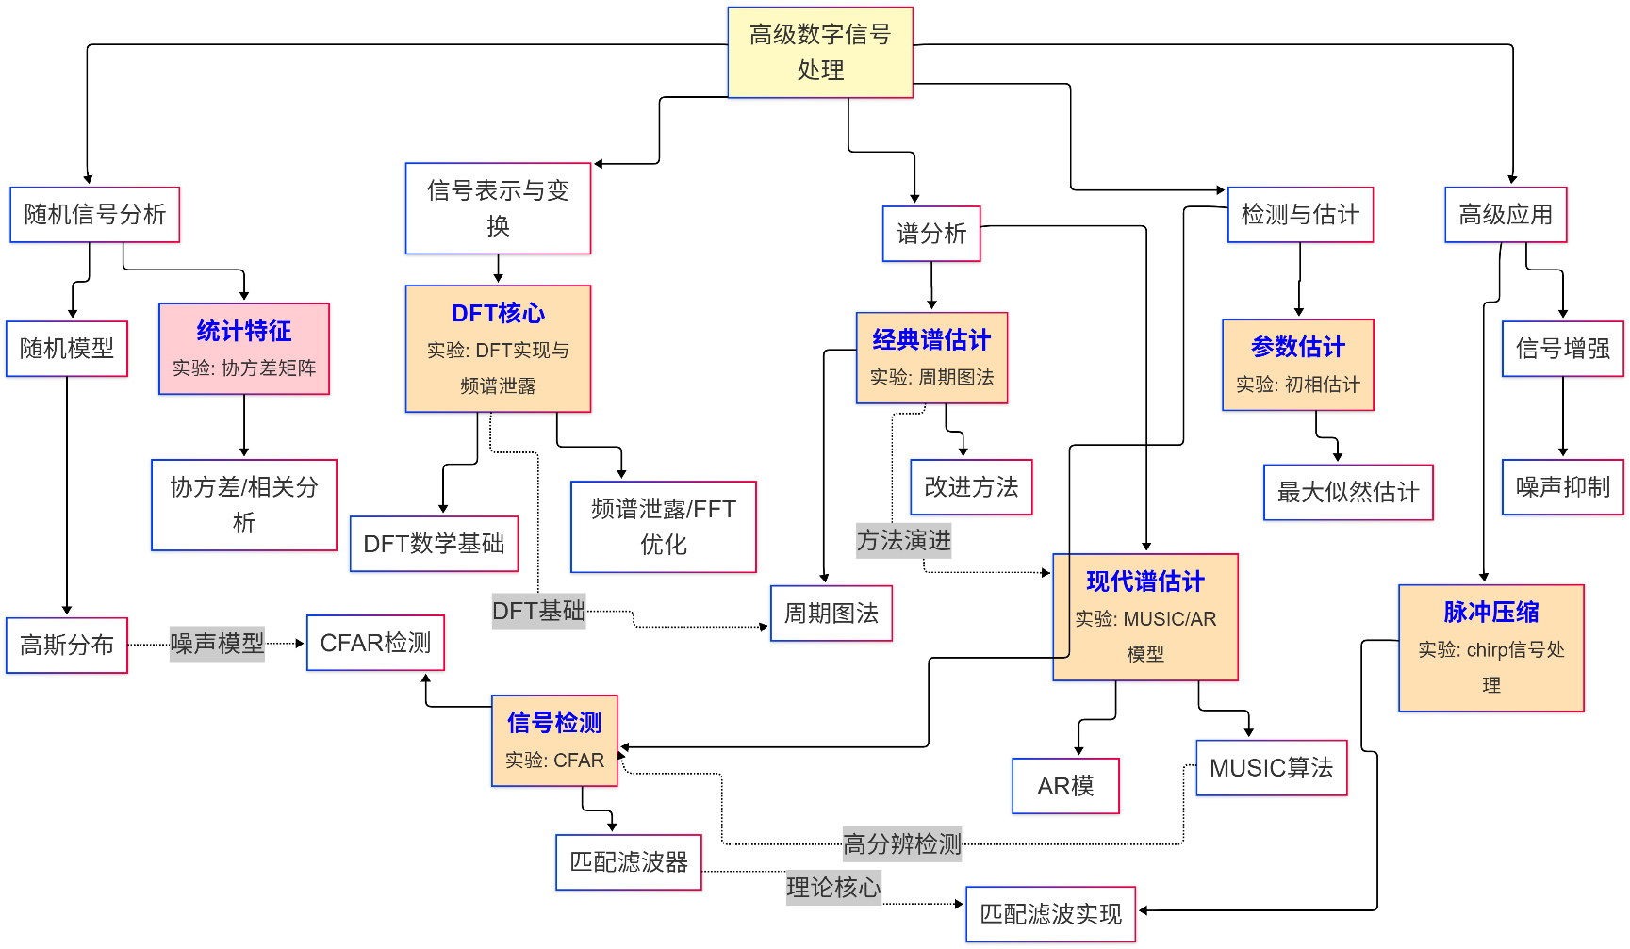

Slide 4
Part Two
问题解决 知识理解

Slide 5

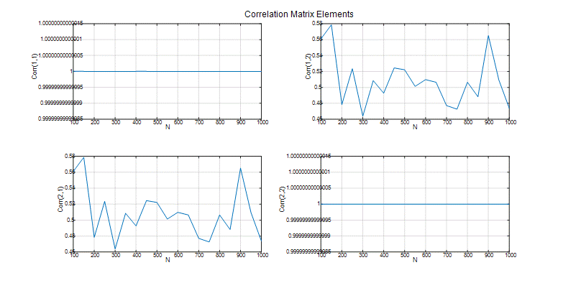
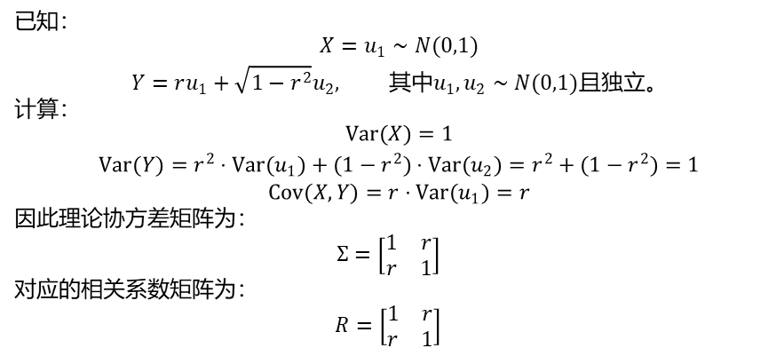
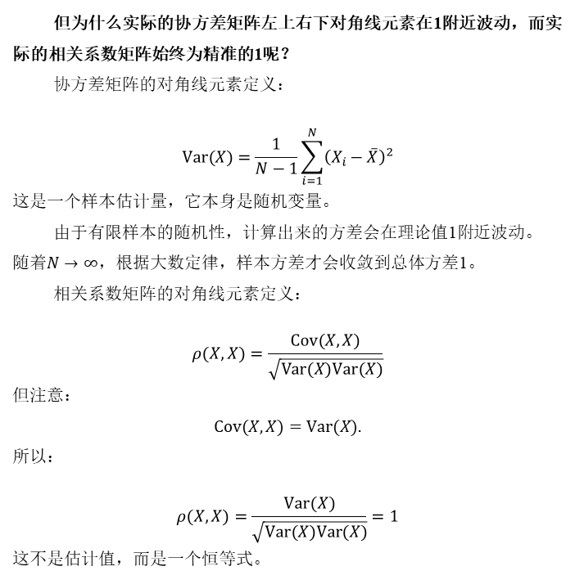
底层原理 数学公式推导
但为什么实际的协方差矩阵左上右下对角线元素在1附近波动，而实际的相关系数矩阵始终为精准的1呢？
协方差矩阵的对角线元素定义：
$$Var(X)=\frac{1}{N−1}\sum_{i=1}^{N}{{\left(X_{i}−\overset{‾}{X}\right)}^{2}}$$
这是一个样本估计量，它本身是随机变量。
由于有限样本的随机性，计算出来的方差会在理论值1附近波动。
随着$N→∞$，根据大数定律，样本方差才会收敛到总体方差1。
相关系数矩阵的对角线元素定义：
$$ρ(X,X)=\frac{Cov(X,X)}{\sqrt{Var(X)Var(X)}}$$
但注意：
$$Cov(X,X)=Var(X).$$
所以：
$$ρ(X,X)=\frac{Var(X)}{\sqrt{Var(X)Var(X)}}=1$$
这不是估计值，而是一个恒等式。
已知：
$$\begin{matrix} X=u_{1}∼N(0,1) \\ Y=ru_{1}+\sqrt{1−r^{2}}u_{2}, \text{其中}u_{1},u_{2}∼N(0,1)\text{且独立。}\end{matrix}$$
计算：
$$\begin{matrix} Var(X)=1 \\ Var(Y)=r^{2}⋅Var(u_{1})+(1−r^{2})⋅Var(u_{2})=r^{2}+(1−r^{2})=1 \\ Cov(X,Y)=r⋅Var(u_{1})=r\end{matrix}$$
因此理论协方差矩阵为：
$$Σ=\left[\begin{matrix}1 & r \\ r & 1\end{matrix}\right]$$
对应的相关系数矩阵为：
$$R=\left[\begin{matrix}1 & r \\ r & 1\end{matrix}\right]$$

Slide 6
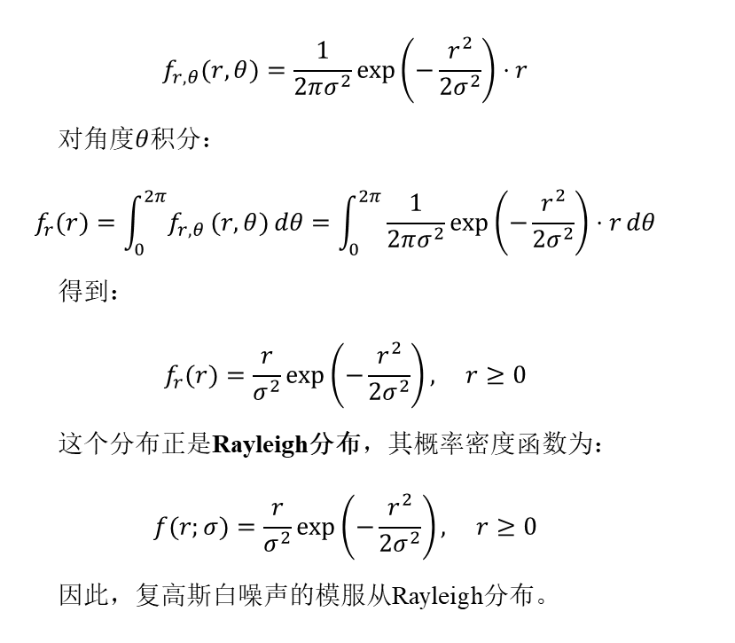
底层原理 数学公式推导
$$f_{r,θ}(r,θ)=\frac{1}{2πσ^{2}}exp​\left(−\frac{r^{2}}{2σ^{2}}\right)⋅r$$
对角度$θ$积分：
$$f_{r}(r)=\int_{0}^{2π}{f_{r,θ}}(r,θ) dθ=\int_{0}^{2π}{\frac{1}{2πσ^{2}}}exp​\left(−\frac{r^{2}}{2σ^{2}}\right)⋅r dθ$$
得到：
$$f_{r}(r)=\frac{r}{σ^{2}}exp​\left(−\frac{r^{2}}{2σ^{2}}\right), r≥0$$
这个分布正是Rayleigh分布，其概率密度函数为：
$$f(r;σ)=\frac{r}{σ^{2}}exp​\left(−\frac{r^{2}}{2σ^{2}}\right), r≥0$$
因此，复高斯白噪声的模服从Rayleigh分布。
复高斯白噪声10^6个数，求模后分布图

Slide 7
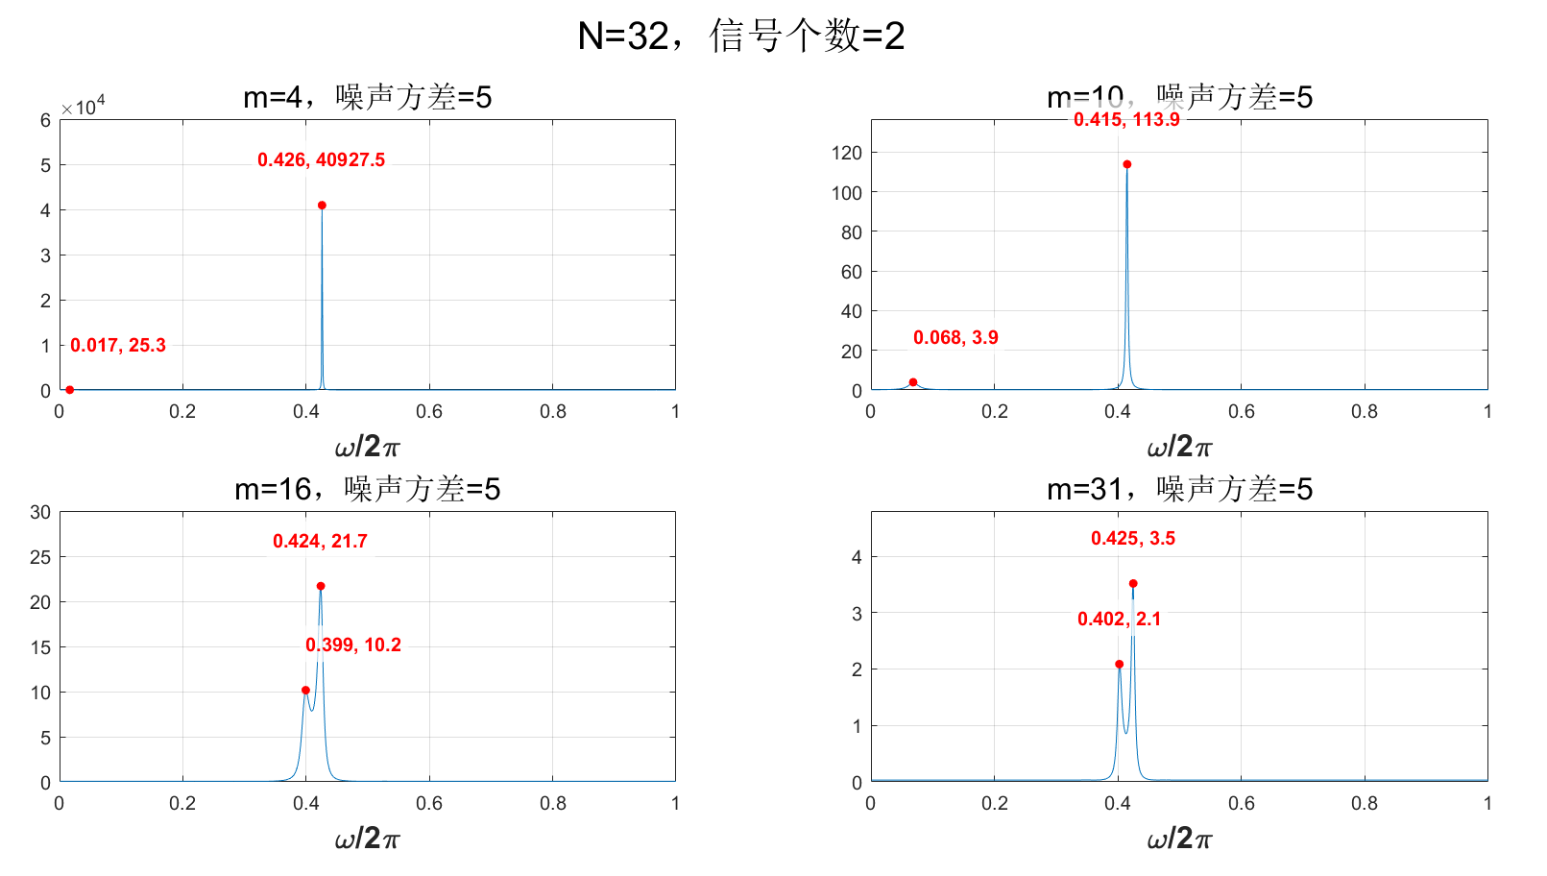
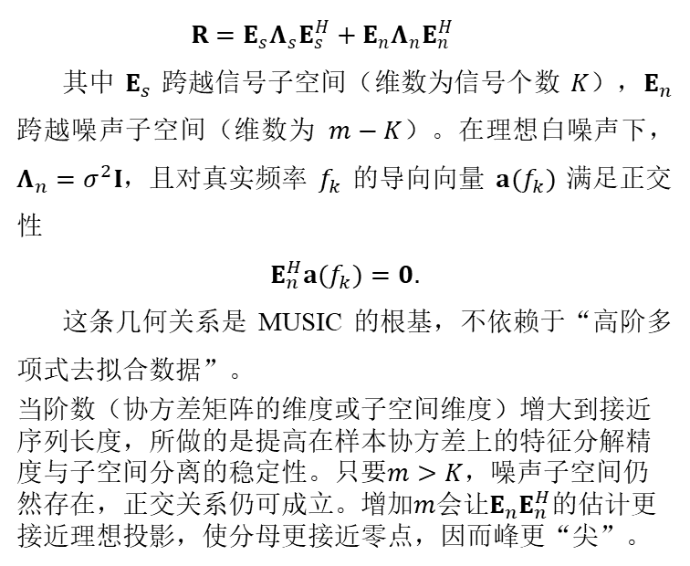
底层原理 数学公式推导
$$R=E_{s}Λ_{s}E_{s}^{H}+E_{n}Λ_{n}E_{n}^{H}$$
其中 $E_{s}$ 跨越信号子空间（维数为信号个数 $K$），$E_{n}$ 跨越噪声子空间（维数为 $m−K$）。在理想白噪声下，$Λ_{n}=σ^{2}I$，且对真实频率 $f_{k}$ 的导向向量 $a(f_{k})$ 满足正交性
$$E_{n}^{H}a(f_{k})=0.$$
这条几何关系是 MUSIC 的根基，不依赖于“高阶多项式去拟合数据”。
当阶数（协方差矩阵的维度或子空间维度）增大到接近序列长度，所做的是提高在样本协方差上的特征分解精度与子空间分离的稳定性。只要$m>K$，噪声子空间仍然存在，正交关系仍可成立。增加$m$会让$E_{n}E_{n}^{H}$的估计更接近理想投影，使分母更接近零点，因而峰更“尖”。
阶数m对MUSIC谱效果的影响

Slide 8
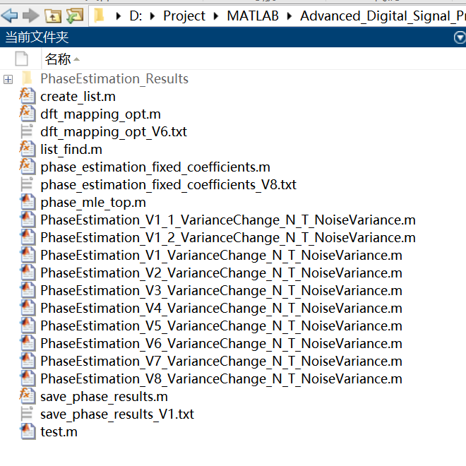
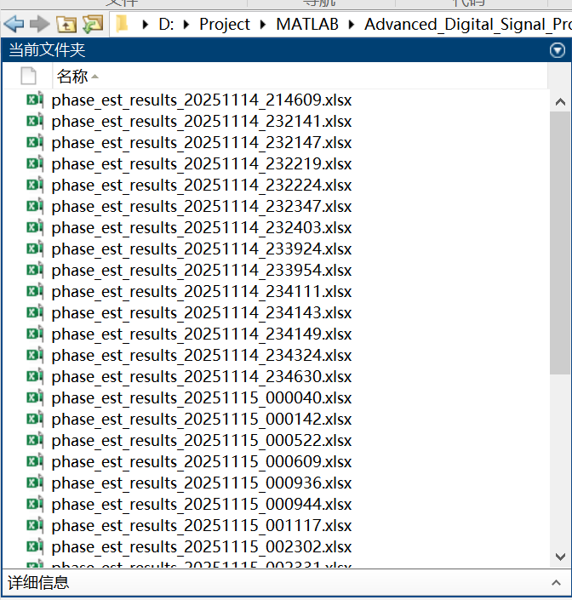
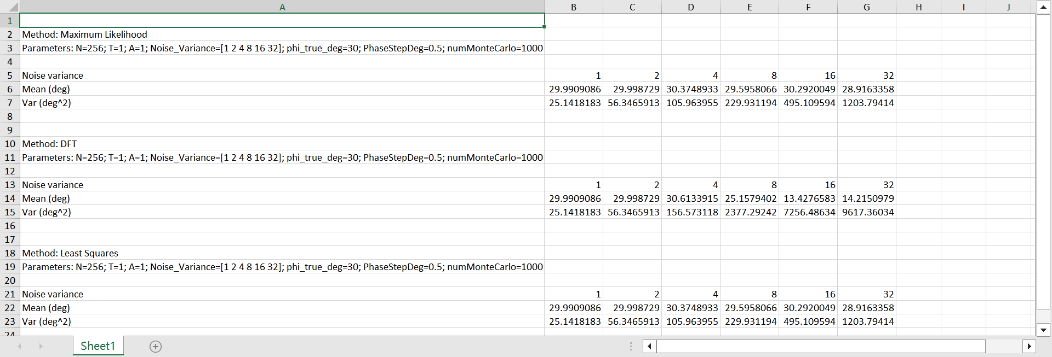
代码设计
模块化设计

Slide 9
代码设计
% 参数区：把所有可能被设置为“数组以作为自变量”的变量放到这里
% 只允许一个变量为数组
% -------------------------
paramGrid.N = [256]; % 样本数 N （可设为标量或向量）
% paramGrid.N = 256 .* 2.^(0:8);
paramGrid.T = 1; % 周期 T （可设为标量或向量）
% paramGrid.T = 1 : 0.1 : 2.1;
paramGrid.A = 1;
paramGrid.Noise_Variance = 1;
% paramGrid.Noise_Variance = 1 .* 2.^(0:5);
paramGrid.phi_true_deg = 135;
paramGrid.PhaseStepDeg = 0.5;
paramGrid.numMonteCarlo = 1000;
% -------------------------
% 自动检测哪个参数是“自变量”（即元素数 > 1）
% -------------------------
paramNames = fieldnames(paramGrid);
multiIdx = find(cellfun(@(f) numel(paramGrid.(f))>1, paramNames));
if isempty(multiIdx)
error('No swept variable found: set exactly one field in paramGrid to be an array.');
return;
elseif numel(multiIdx) > 1
error('Multiple swept variables detected: set exactly one field in paramGrid to be an array.');
end

Slide 10
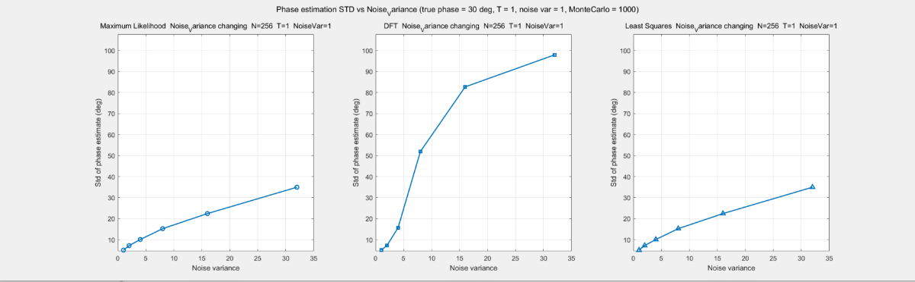
代码设计
% 参数区：把所有可能被设置为“数组以作为自变量”的变量放到这里
% 只允许一个变量为数组
% -------------------------
paramGrid.N = [256]; % 样本数 N （可设为标量或向量）
% paramGrid.N = 256 .* 2.^(0:8);
paramGrid.T = 1; % 周期 T （可设为标量或向量）
% paramGrid.T = 1 : 0.1 : 2.1;
paramGrid.A = 1;
paramGrid.Noise_Variance = 1;
% paramGrid.Noise_Variance = 1 .* 2.^(0:5);
paramGrid.phi_true_deg = 135;
paramGrid.PhaseStepDeg = 0.5;
paramGrid.numMonteCarlo = 1000;
% -------------------------
% 自动检测哪个参数是“自变量”（即元素数 > 1）
% -------------------------
paramNames = fieldnames(paramGrid);
multiIdx = find(cellfun(@(f) numel(paramGrid.(f))>1, paramNames));
if isempty(multiIdx)
error('No swept variable found: set exactly one field in paramGrid to be an array.');
return;
elseif numel(multiIdx) > 1
error('Multiple swept variables detected: set exactly one field in paramGrid to be an array.');
end

Slide 11
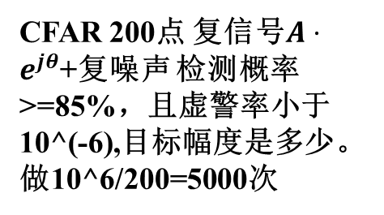
代码设计
CFAR 200点 复信号$A⋅e^{jθ}$+复噪声 检测概率>=85%，且虚警率小于10^(-6),目标幅度是多少。做10^6/200=5000次

Slide 12
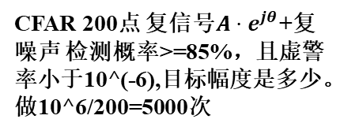
代码设计
CFAR 200点 复信号$A⋅e^{jθ}$+复噪声 检测概率>=85%，且虚警率小于10^(-6),目标幅度是多少。做10^6/200=5000次
iter = 0;
while (Amax - Amin) > tolA && iter < max_search_iter
A_mid = (Amin + Amax) / 2;
Pd_mid = run_cfar_once(A_mid, numGroups, groupLen, numTrainLeft, numTrainRight, alpha, showProgress, false);
if verbose
fprintf('iter %d: A_mid = %.6f, Pd = %.4f\n', iter, A_mid, Pd_mid);
end
if Pd_mid >= Pd_target
Amax = A_mid; % 可接受，尝试更小的 A
else
Amin = A_mid; % 不足，增大 A
end
iter = iter + 1;
end
A_found = Amax;
重复操作交给电脑

Slide 13
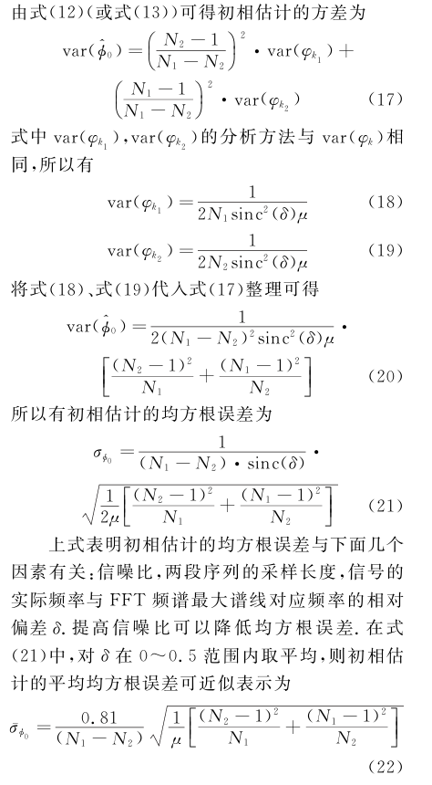
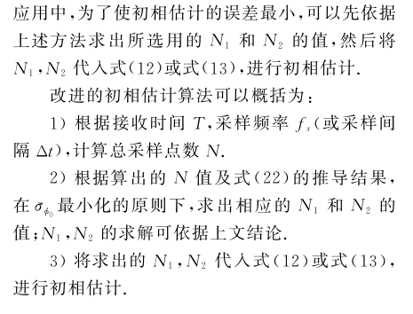
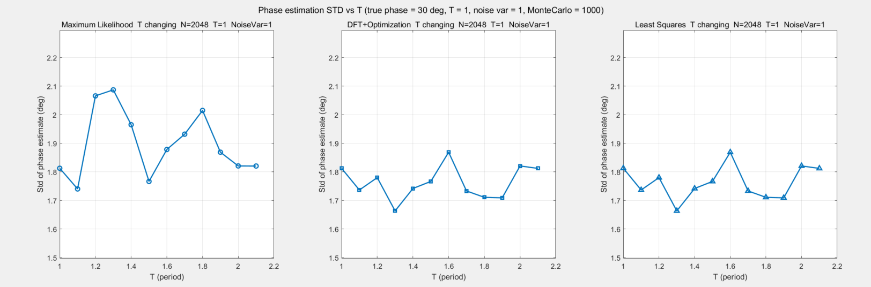
理论→代码→验证
% 截取两段序列并计算DFT
sN1 = signal_vec(1:N1); % N1点序列（长度=N）
sN2 = signal_vec(1:N2); % N2点序列（长度=最优N2）
% N1点DFT：找最大谱线位置（转换为论文0-based索引）
SN1 = fft(sN1);
[~, k1_matlab] = max(abs(SN1));
k1 = k1_matlab - 1; % 论文中k为0-based索引
% N2点DFT：找最大谱线位置（转换为论文0-based索引）
SN2 = fft(sN2);
[~, k2_matlab] = max(abs(SN2));
k2 = k2_matlab - 1; % 论文中k为0-based索引
% 提取两段DFT的相位（弧度）
phi_k1 = angle(SN1(k1_matlab));
phi_k2 = angle(SN2(k2_matlab));
% 代入论文公式（12）计算初相（弧度）
term1 = (phi_k1 - phi_k2) / pi;
term2 = k1 * (1 - 1/N1);
term3 = k2 * (1 - 1/N2);
inside_brace = (N1 / (N1 - N2)) * (term1 + term2 - term3) - k1;
phi0_rad = phi_k1 - pi * (1 - 1/N1) * inside_brace;

Slide 14
感谢观看！

